Slide 1
La qualité des logiciels
INF33307 Assurance de la qualité et gestion de projets informatiques
Ismaïl Khriss

Slide 2

Plan
Qu’est-ce-que la qualité ?
La qualité logicielle
Facteurs de qualité de McCall
Le standard ISO 25010
Évaluation de la qualité
Dilemme de qualité des logiciels
Arguments contre «assez bon»
Coût de la qualité
Qualité, risque et sécurité
Impacts des décisions de gestion
Atteindre la qualité des logiciels
Méthodes de génie logiciel
Techniques de gestion de projets
Contrôle qualité
Assurance de la qualité des logiciels
La qualité de l’entreprise
Certification

Slide 3
Qu’est-ce que la qualité?
L’American Heritage Dictionary définit la qualité comme «une caractéristique ou un attribut de quelque chose»
Pour les logiciels, trois types de qualité peuvent être rencontrés
La qualité de la conception englobe les exigences, les spécifications et la conception du système
La qualité de la conformité est un problème axé principalement sur la mise en œuvre
Satisfaction des utilisateurs = produit conforme + bonne qualité + livraison dans les limites du budget et du calendrier

Slide 4
Vues de la qualité
La vue transcendantale soutient que la qualité est quelque chose que vous reconnaissez immédiatement, mais que vous ne pouvez pas définir explicitement
La vue utilisateur voit la qualité du produit en termes de réalisation des objectifs spécifiques de l’utilisateur final
La vue du fabricant définit la qualité en s’assurant qu’un produit respecte ses spécifications d’origine
La vue produit suggère que la qualité peut être liée à des caractéristiques inhérentes d’un produit
La vue basée sur la valeur mesure la qualité en fonction du montant qu’un client est prêt à payer pour un produit

Slide 5
Qualité des logiciels
La qualité des logiciels peut être définie comme
Un processus efficace des logiciels appliqué de manière à créer un produit utile qui offre une valeur ajoutée pour ceux qui le produisent et ceux qui l'utilisent

Slide 6

Qualité des logiciels – Processus efficace des logiciels
« La qualité d’un logiciel se détermine grandement par la qualité du processus utilisé pour le produire et le maintenir »
hypothèse du secteur manufacturier

Slide 7
Qualité logicielle – Processus efficace des logiciels
Un processus efficace des logiciels établit une infrastructure qui prend en charge la création d’un produit logiciel de haute qualité
Les aspects de gestion du processus créent les freins et contrepoids qui aident à éviter le chaos du projet - un facteur clé de la mauvaise qualité
Les pratiques de génie logiciel permettent au développeur d’analyser le problème et de concevoir une solution solide, tous deux essentiels à la création de logiciels de haute qualité
Des activités telles que la gestion du changement et les revues techniques ont autant à voir avec la qualité que toute autre partie de la pratique du génie logiciel

Slide 8
Qualité des logiciels – Produit utile
Un produit utile fournit le contenu et les fonctionnalités que l’utilisateur final désire
Mais tout aussi important, il fournit ces actifs de manière fiable et sans erreur
Un produit utile répond toujours aux exigences qui ont été explicitement énoncées par les parties prenantes
Un produit utile satisfait un ensemble d’exigences implicites attendues de tous les logiciels de haute qualité

Slide 9
Qualité des logiciels – Valeur ajoutée
En ajoutant de la valeur à la fois au producteur et à l’utilisateur d’un produit logiciel, un logiciel de haute qualité offre des avantages pour l’organisation du logiciel et la communauté des utilisateurs finaux
L’organisation gagne en valeur ajoutée, car les logiciels de haute qualité nécessitent moins d’efforts de maintenance, moins de corrections de bogues et un support client réduit
La communauté des utilisateurs gagne en valeur ajoutée, car l’application fournit une capacité utile qui accélère certains processus d’affaires

Slide 10
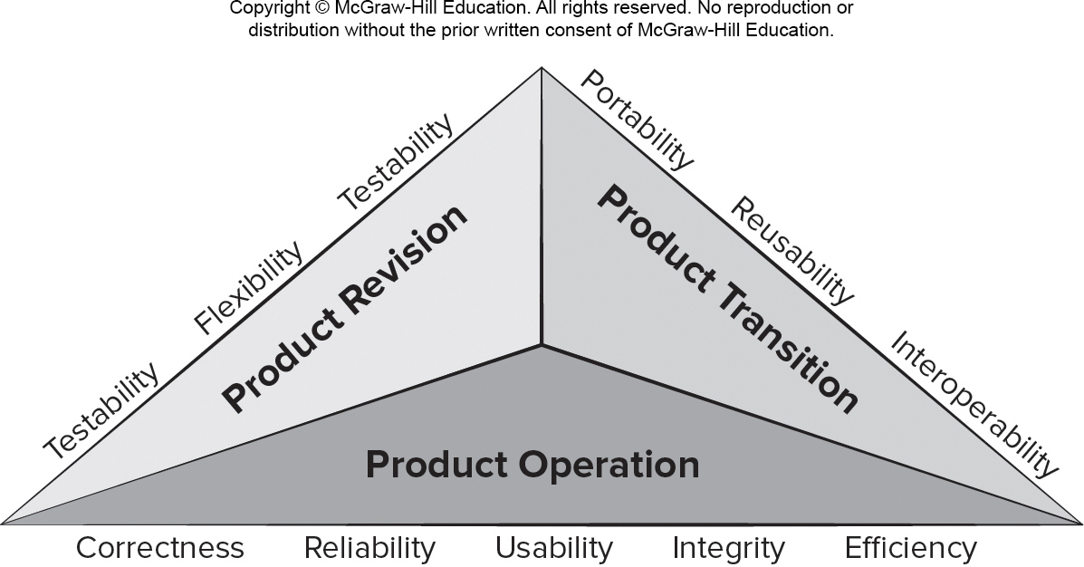
Facteurs de qualité de McCall
Maintainability

Slide 11
ISO 25010
Le dernier standard : créé en 2011 et révisé en 2017
Il définit deux modèles de qualités:
Qualité d’utilisation
Qualité du produit

Slide 12
Qualité d’utilisation
Efficacité: précision et exhaustivité avec lesquelles les utilisateurs atteignent leurs objectifs
Efficience: ressources dépensées pour atteindre complètement les objectifs de l'utilisateur avec la précision souhaitée
Satisfaction: utilité, confiance, plaisir, confort
Absence de risque: atténuation des risques économiques, sanitaires, sécuritaires et environnementaux
Couverture du contexte: complétude, flexibilité

Slide 13
Qualité du produit
Aptitude fonctionnelle: complet, correct, approprié
Efficacité des performances: temps, utilisation des ressources, capacité
Compatibilité: coexistence, interopérabilité
Convivialité: adéquation, apprentissage, opérabilité, protection contre les erreurs, esthétique, accessibilité
Fiabilité: maturité, disponibilité, tolérance aux pannes
Sécurité: confidentialité, intégrité, authenticité
Maintenabilité: Réutilisabilité, modifiabilité, testabilité
Portabilité: Adaptabilité, installabilité, remplaçabilité

Slide 14
Évaluation qualitative de la qualité
Ces dimensions et facteurs de qualité du produit présentés se concentrent sur le produit logiciel complet et peuvent être utilisés comme une indication générique de la qualité d’une application
Vous et votre équipe pouvez décider de créer un questionnaire utilisateur et un ensemble de tâches structurées que les utilisateurs doivent effectuer pour chaque facteur de qualité que vous souhaitez évaluer
Vous pouvez observer les utilisateurs pendant qu’ils exécutent ces tâches et leur demander de remplir le questionnaire lorsqu’ils ont terminé
Pour certains facteurs de qualité, il peut être important de tester le logiciel dans la nature (ou dans l’environnement de production)

Slide 15
Évaluation quantitative de la qualité
La communauté du génie logiciel s’efforce de développer des mesures précises de la qualité des logiciels
Les attributs de code interne peuvent parfois être décrits quantitativement à l’aide de métriques logicielles
Chaque fois que les valeurs de mesure logicielle calculées pour un fragment de code sortent de la plage de valeurs acceptables, cela peut signaler l’existence d'un problème de qualité
Les métriques représentent des mesures indirectes; nous ne mesurons jamais vraiment la qualité, mais plutôt une manifestation de la qualité

Slide 16
Dilemme de la qualité des logiciels
Si vous produisez un système logiciel qui a une qualité terrible, vous perdez parce que personne ne voudra l’acheter
Si vous consacrez un temps infini, des efforts extrêmement importants et d’énormes sommes d’argent à la création d’un logiciel parfait, cela prendra tellement de temps et coûtera si cher à produire que vous serez en faillite
Soit vous manquerez la fenêtre du marché, soit vous aurez épuisé toutes vos ressources
Les gens de l’industrie essaient de trouver ce juste milieu magique où le produit est assez bon pour ne pas être rejeté tout de suite, mais pas non plus l’objet d’un tel perfectionnisme qu’il prendrait trop de temps ou coûterait trop cher à terminer

Slide 17
Arguments contre «assez bon» (logiciel bogué)
Il est vrai que «assez bon» peut fonctionner dans certains domaines d’application et pour quelques grandes compagnies de logiciels
Si vous travaillez pour une petite entreprise et que vous livrez un produit «assez bon» (bogué), vous risquez de porter atteinte à la réputation de votre entreprise et de perdre des clients
Si vous travaillez dans certains domaines d’application (par exemple: logiciel embarqué) fournir «assez bon» peut être considéré comme négligent et ouvrir votre entreprise à des litiges coûteux

Slide 18
Coût de la qualité
Coûts de prévention: planification de la qualité, revues techniques formelles, équipement de test, formation
Coûts de contrôle: réalisation de revues techniques, collecte de données et évaluation de métriques, tests et débogage
Coûts de défaillance interne: reprise, réparation, analyse du mode de défaillance
Coûts des pannes externes: résolution des plaintes, retour et remplacement des produits, assistance téléphonique, travaux sous garantie

Slide 19
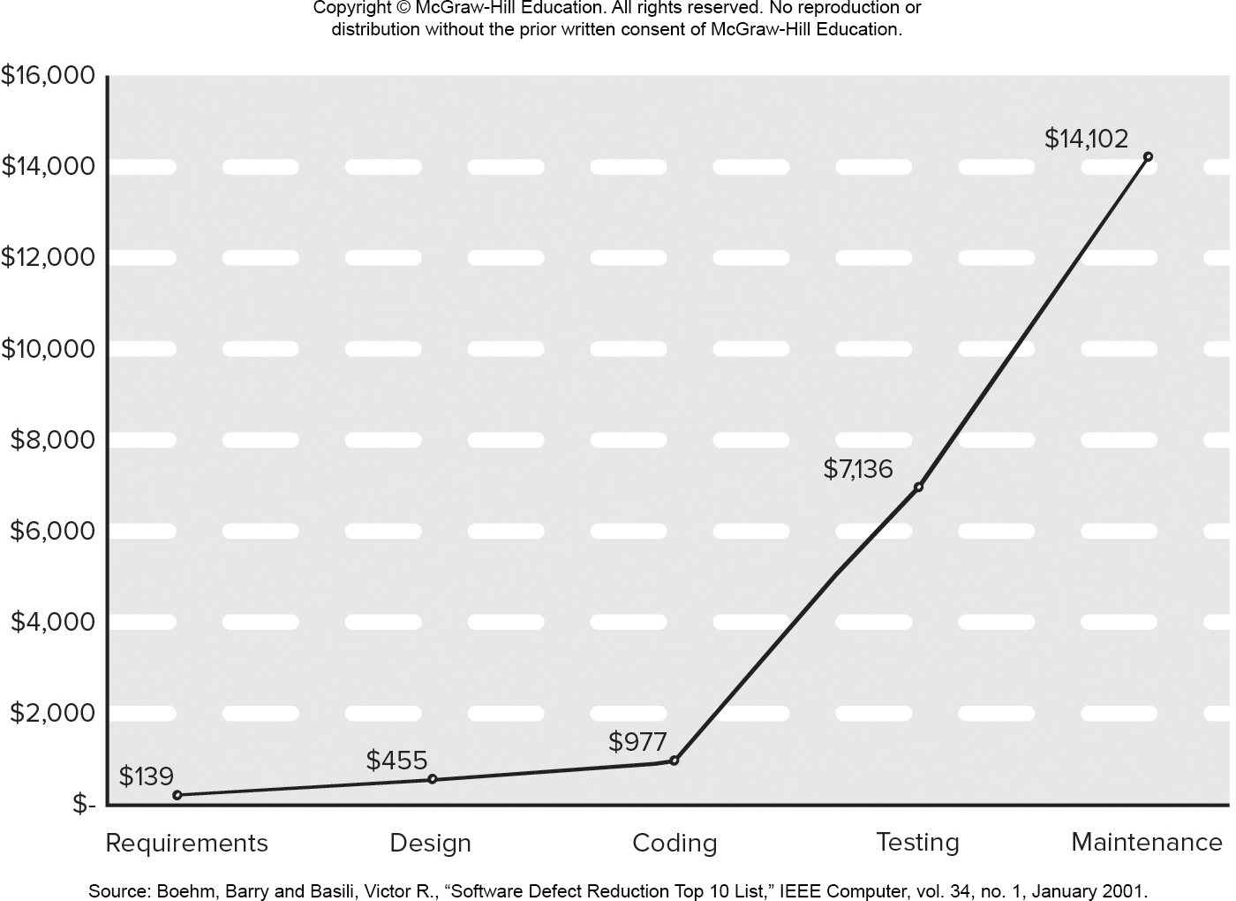
Coûts relatifs pour trouver et réparer un défaut
Les coûts relatifs pour trouver et réparer une erreur ou un défaut augmentent considérablement à mesure que nous passons de la prévention à la défaillance interne et à la défaillance externe

Slide 20
Qualité, risque et sécurité
Les logiciels de mauvaise qualité augmentent les risques pour les développeurs et les utilisateurs finaux
Lorsque les systèmes sont livrés en retard, ne parviennent pas à fournir des fonctionnalités et ne répondent pas aux attentes des clients, un litige s’ensuit
Les logiciels de faible qualité sont plus faciles à pirater et peuvent augmenter les risques de sécurité pour l’application une fois déployée
Un système sécurisé ne peut être construit sans se concentrer sur la qualité (sécurité, fiabilité et robustesse) lors de la conception
Les logiciels de mauvaise qualité sont susceptibles de contenir des défauts d’architecture ainsi que des problèmes de mise en œuvre

Slide 21
Impact des décisions de gestion
Décisions d’estimation: des estimations irrationnelles de la date de livraison poussent les équipes à prendre des raccourcis qui peuvent entraîner une baisse de la qualité du produit
Décisions de planification: ne pas prêter attention aux dépendances des tâches lors de la planification du projet
Décisions axées sur les risques: réagir à chaque crise au fur et à mesure qu’elle survient plutôt que de mettre en place des mécanismes de surveillance des risques peut entraîner une baisse de la qualité des produits

Slide 22
Atteindre la qualité des logiciels
La qualité des logiciels est le résultat d’une bonne gestion de projet et de solides pratiques d’ingénierie
La gestion et la pratique sont appliquées dans le contexte de quatre grandes activités
Méthodes de génie logiciel
Techniques de gestion de projets
Contrôle qualité
Assurance qualité des logiciels

Slide 23

Méthodes de génie logiciel
Pour créer un logiciel de haute qualité, vous devez comprendre le problème à résoudre et être capable de créer une conception de qualité conforme aux exigences du problème

Slide 24

Techniques de gestion de projets
Le plan de projet comprend des techniques explicites de gestion de la qualité et du changement
Utilisez une estimation pour vérifier que les dates de livraison sont réalisables
Le calendrier est compris et l’équipe évite de prendre des raccourcis
La gestion des risques est menée de manière à ce que les problèmes n’engendrent pas le chaos, la qualité du logiciel en sera affectée de manière positive

Slide 25
Contrôle qualité
Le contrôle de la qualité comprend une série d’inspections, de revues et de tests utilisés pour garantir la conformité d’un produit de travail à ses spécifications

Slide 26
Revues
Que sont-elles?
Une réunion animée par des techniciens
Une évaluation technique d’un produit de travail créé au cours du processus de génie logiciel
Un mécanisme d’assurance qualité des logiciels
Un terrain d’entraînement
Ce qu’elles ne sont pas!
Un résumé du projet ou une évaluation des progrès
Une réunion destinée uniquement à communiquer des informations
Un mécanisme de représailles politiques ou personnelles!

Slide 27
Impact sur les coûts des défauts logiciels
Erreur: problème de qualité détecté avant que le logiciel ne soit mis à la disposition des utilisateurs finaux
Défaut: problème de qualité détecté uniquement après la mise à disposition du logiciel auprès des utilisateurs finaux
Cette distinction est importante parce que les erreurs et les défauts ont des impacts économiques, commerciaux, psychologiques et humains très différents
Les activités de conception introduisent de 50 à 65% de tous les défauts logiciels
Les activités de revues se sont avérées efficaces à 75% pour déceler les défauts de conception
Le plus tôt vous trouvez un défaut, moins cher il est de le réparer

Slide 28
Amplification et élimination des défauts
Amplification des défauts: terme utilisé pour décrire comment un défaut introduit tôt dans le flux de travail du génie logiciel (par exemple: lors de la modélisation des exigences) et non détecté, peut et sera souvent amplifié en plusieurs erreurs pendant la conception et davantage d’erreurs dans la construction
Propagation des défauts: terme utilisé pour décrire l’impact d’un défaut non découvert sur les activités de développement futures ou le comportement du produit
Dette technique: terme utilisé pour décrire les coûts encourus en cas de défaut de trouver et de corriger les défauts à un stade précoce ou de ne pas mettre à jour la documentation suite à des modifications logicielles

Slide 29
Métriques des revues
Effort de préparation (E_{p}, preparation effort) : l’effort en heures-personnes requis pour examiner un produit de travail avant la réunion de revue proprement dite
Effort d’évaluation (E_{a}, effort assessment): l’effort en heures-personnes qui est dépensé pendant la revue proprement dite
Effort de reprise (E_{r}, Rework Effort): l’effort en heures-personnes consacré à la correction des erreurs découvertes lors de la revue
Taille du produit de travail (WPS, work product size): une mesure de la taille du produit de travail qui a été examiné (par exemple: le nombre de modèles UML, ou le nombre de pages de document, ou le nombre de lignes de code)
Erreurs mineures trouvées (Errminor): le nombre d’erreurs trouvées qui peuvent être classées comme mineures (nécessitant moins d’un effort pré-spécifié pour les corriger)
Erreurs majeures trouvées (Errmajorr): le nombre d’erreurs trouvées qui peuvent être classées comme majeures (nécessitant plus qu’un effort pré-spécifié pour les corriger)

Slide 30
Métriques des revues
Total des erreurs trouvées (Errtot): représente la somme des erreurs trouvées
Errtot = Errminor + Errmajor
Densité d’erreur: Représente les erreurs détectées par unité de produit de travail examiné
Densité d’erreur = Errtot ÷ WPS

Slide 31
Exemple
La densité moyenne de défauts pour un modèle d’exigences est de 0,68 erreur par page, et un nouveau modèle d’exigences fait 40 pages
Une estimation approximative suggère que votre équipe logicielle trouvera environ 27 erreurs lors de la révision du document
Si vous ne trouvez que 9 erreurs, c’est que vous avez fait un excellent travail de développement du modèle d’exigences ou votre approche de revue n’était pas assez approfondie

Slide 32
Exemple
On a constaté que l’effort requis pour corriger une erreur mineure du modèle (immédiatement après la revue) nécessitait 4 heures-personnes
L’effort requis pour une erreur d’exigence majeure s’est avéré être de 18 heures-personnes
En examinant les données de revue collectées, vous constatez que les erreurs mineures se produisent environ 6 fois plus fréquemment que les erreurs majeures
Par conséquent, vous pouvez estimer que l’effort moyen pour trouver et corriger une erreur d’exigences lors de la revue est d’environ 6 heures-personnes

Slide 33
Exemple
Les erreurs liées aux exigences découvertes lors des tests nécessitent en moyenne 45 heures-personnes pour être trouvées et corrigées
En utilisant les moyennes, nous obtenons:
Effort économisé par erreur = E_{test} – E_{revue} = = 45 - 6 = 39 heures-personnes / erreur
Étant donné que 22 erreurs ont été décelées lors de la revue du modèle d’exigences, une économie d’environ 858 heures-personnes d’efforts de test serait réalisée
Et ce n’est que pour les erreurs liées aux exigences…

Slide 34
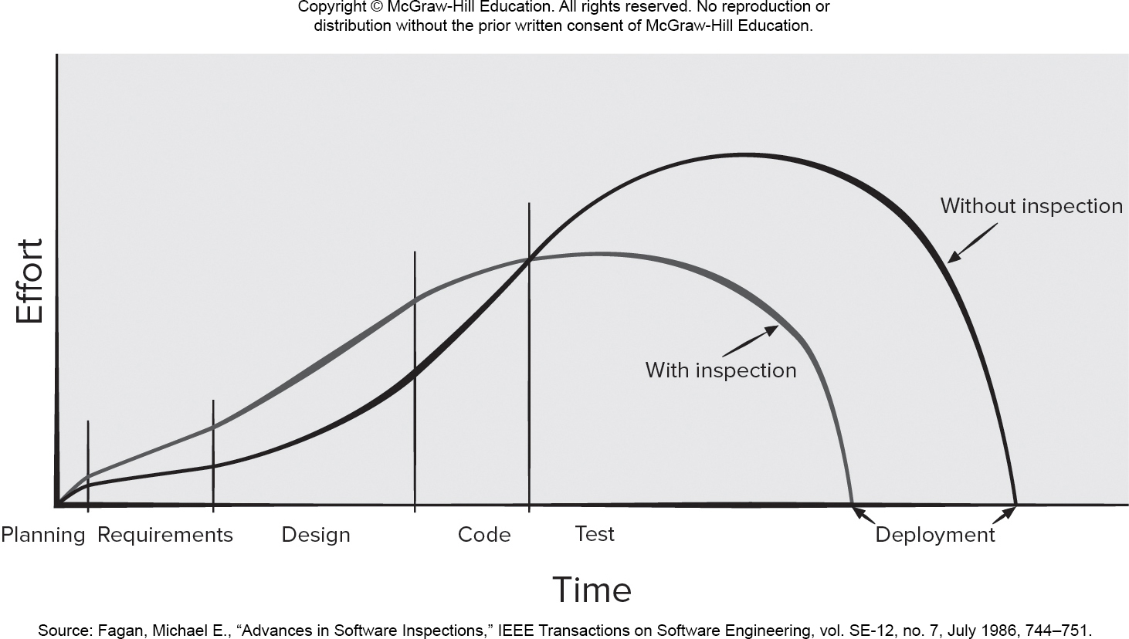
Effort déployé avec et sans revues

Slide 35
Revues techniques
Les revues techniques peuvent être classées comme formelles et informelles ou quelque part entre ces deux extrêmes
Le niveau de formalité est choisi en fonction du type de produit à construire, de la planification du projet et des personnes qui font le travail

Slide 36
Revues informelles
L’avantage est la découverte immédiate des erreurs et une meilleure qualité du produit de travail
Les revues informelles comprennent:
Une simple vérification d’un produit de travail de génie logiciel avec un collègue
Une réunion informelle (impliquant plus de 2 personnes) dans le but d’examiner un produit de travail
Les aspects axés sur la revue à la programmation en binôme (pair programming) qui encouragent une révision continue au fur et à mesure que le travail est créé

Slide 37
Revues techniques formelles
Pour découvrir des erreurs de fonction, de logique ou de mise en œuvre pour toute représentation du logiciel
Vérifier que le logiciel examiné répond à ses exigences
S’assurer que le logiciel a été représenté selon des normes prédéfinies
Réaliser un logiciel développé de manière uniforme
Pour rendre les projets plus gérables

Slide 38
Rencontres de revues
Généralement, entre trois et cinq personnes devraient être impliquées dans la revue
Une préparation préalable devrait avoir lieu, mais ne devrait pas exiger plus de deux heures de travail pour chaque personne
La durée de la rencontre de revue doit être inférieure à deux heures
L’accent est mis sur un produit de travail (par exemple: une partie d'un modèle d'exigences, une conception de composant détaillée, le code source d'un composant)

Slide 39
Participants aux revues
Producteur: la personne qui a développé le produit du travail
Responsable de la revue: évalue la disponibilité du produit, génère des copies des documents sur le produit et les distribue à deux ou trois réviseurs pour une préparation préalable et facilite la discussion de la réunion
Examinateur(s): il est prévu de passer entre une et deux heures à examiner le produit, à prendre des notes et à se familiariser autrement avec le travail
Secrétaire: examinateur qui enregistre (par écrit) toutes les questions importantes soulevées au cours de la revue

Slide 40
Résultats des revues
À la fin de la revue, tous les participants de la revue doivent décider de:
Accepter le produit sans autre modification
Rejeter le produit en raison d’erreurs graves (une fois corrigée, une autre revue doit être effectuée)
Accepter provisoirement le produit (des erreurs mineures ont été rencontrées et doivent être corrigées, mais aucun examen supplémentaire ne sera requis)

Slide 41
Directives pour les revues
Passez en revue le produit, pas le producteur
Établissez un ordre du jour et maintenez-le
Limitez le débat et la réfutation
Énoncez les zones problématiques, mais n’essayez pas de résoudre tous les problèmes relevés
Prenez des notes écrites
Limitez le nombre de participants et insistez sur une préparation préalable
Développez une liste de contrôle pour chaque produit susceptible d’être examiné
Allouez des ressources et planifiez du temps pour les revues techniques formelles
Organisez une formation significative pour tous les examinateurs

Slide 42
Évaluation post-mortem
Une évaluation post-mortem est un mécanisme permettant de déterminer ce qui a bien fonctionné et ce qui n’a pas fonctionné avec le processus et les pratiques de génie logiciel appliqués à un projet spécifique

Slide 43
Revues agiles
Au cours de la réunion de planification du sprint, les récits usagers sont examinés et classés par priorité
La réunion Scrum quotidienne est un moyen informel de s’assurer que les membres de l’équipe travaillent tous sur les mêmes priorités et tentent de détecter tout défaut pouvant entraîner l’échec du sprint
La réunion de revue de sprint est souvent menée en utilisant des directives comme la revue technique formelle
La réunion rétrospective de sprint est vraiment une évaluation post-mortem dans la mesure où l’équipe de développement essaie de saisir les leçons apprises

Slide 44
Assurance qualité des logiciels
L’assurance de la qualité des logiciels (AQL) comprend les procédures d’audit et de rapport utilisées pour fournir à la direction les données nécessaires pour prendre des décisions proactives
La prédiction des défauts est une partie importante de l’identification des composants logiciels qui peuvent avoir des problèmes de qualité

Slide 45
Éléments de l’AQL
Normes
Revues et audits
Test
Recueil et analyse des erreurs/défauts
Gestion du changement
Éducation
Gestion des fournisseurs
Gestion de la sécurité
Sureté
Gestion des risques

Slide 46
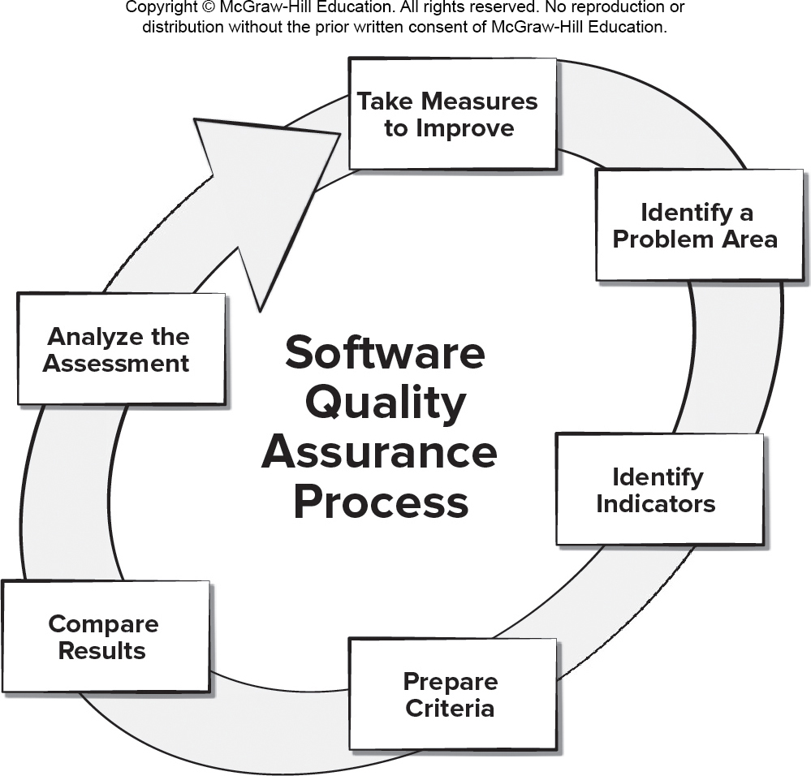
AQL axée sur les données

Slide 47
Rôles du groupe de l’AQL
Prépare un plan d’AQL pour un projet qui identifie:
Évaluations à effectuer
Audits et revues à réaliser
Normes applicables au projet
Procédures de signalement et de suivi des erreurs
Participe au développement de la description du processus logiciel du projet
Examine la description du processus pour la conformité avec la politique organisationnelle, les normes logicielles internes, les normes imposées de l'extérieur (par exemple, ISO-9001) et d’autres parties du plan de projet logiciel

Slide 48
Rôles du groupe de l’AQL
Examiner les activités de génie logiciel pour vérifier la conformité avec le processus logiciel défini
Identifie, documente et suit les écarts par rapport au processus et vérifie que des corrections ont été apportées
Audite les produits de travail logiciel désignés pour vérifier la conformité avec ceux définis dans le cadre du processus logiciel
Examine les produits de travail sélectionnés; identifie, documente et suit les écarts; vérifie que des corrections ont été apportées
Rapporte périodiquement les résultats de ses travaux au gestionnaire du projet
S’assure que les écarts dans le travail logiciel et les produits de travail sont documentés et traités selon une procédure documentée
Enregistre toute non-conformité et fait rapport à la haute direction
Les éléments de non-conformité sont suivis jusqu’à ce qu'ils soient résolus

Slide 49
Objectifs de l’AQL
Exigences de qualité. L’exactitude, l’exhaustivité et la cohérence du modèle d’exigences auront une forte influence sur la qualité de tous les produits du travail
Qualité du design. Chaque élément du modèle de conception doit être évalué pour s’assurer qu’il présente une qualité élevée et que la conception elle-même est conforme aux exigences
Qualité du code. Le code source et les produits de travail connexes doivent être conformes aux normes de codage et présenter des caractéristiques qui faciliteront la maintenabilité
Efficacité du contrôle de la qualité. Une équipe logicielle doit appliquer des ressources limitées d’une manière qui a la plus grande probabilité d’obtenir un résultat de haute qualité

Slide 50
AQL formel
Suppose qu’une syntaxe et une sémantique rigoureuses peuvent être définies pour chaque langage de programmation
Permet l’utilisation d’une approche rigoureuse de la spécification des exigences logicielles
Applique des techniques de preuve mathématique d’exactitude pour démontrer qu’un programme est conforme à ses spécifications
Bien que les méthodes formelles soient intéressantes pour certains chercheurs en génie logiciel; en pratique, la plupart des développeurs utilisent rarement des méthodes formelles

Slide 51
AQL statistique
Les informations sur les erreurs et les défauts logiciels sont collectées et classées
Une tentative est faite pour retracer chaque erreur et défaut jusqu’à sa cause sous-jacente (par exemple, erreur de conception, violation des normes, non-conformité aux spécifications, mauvaise communication avec le client)
En utilisant le principe de Pareto (80% des défauts peuvent être attribués à 20% de toutes les causes possibles), isolez les 20% (les quelques causes vitales)
Une fois que les quelques causes vitales ont été identifiées, passez à la correction des problèmes qui ont causé les erreurs et les défauts

Slide 52
Six sigma en génie logiciel
Six sigma est la stratégie la plus largement utilisée pour l’AQL statistique dans l’industrie aujourd’hui
Popularisé par Motorola dans les années 80s
Sous-ensemble de la méthodologie TQM (Total Quality Management)
Stratégie de gestion d’entreprise conçue pour améliorer la qualité des extrants de processus en minimisant les variations et les causes de défauts dans les processus

Slide 53
Six sigma en génie logiciel
Le terme «six sigma» signifie « six fois l’écart type »
L’écart type pouvant être assimilé à la dispersion d’un processus
Au sens mathématique, l’écart type est la racine carrée de la variance
La méthode consiste à faire en sorte que tous les éléments issus d’un processus soient compris dans un intervalle s’éloignant au maximum de six sigma par rapport à la moyenne générale des éléments issus de ce processus
En réduisant la variabilité des produits du processus, on réduit le risque de voir le produit (ou service) rejeté par son destinataire, car en dehors de ses attentes ou spécifications
La méthode se base sur cinq étapes qui se contractent dans l’acronyme « DMAIC » :
Define (Définir)
Measure (Mesurer)
Analyze (Analyse)
Improve (Améliorer)
Control (Maîtriser)

Slide 54
Six sigma en génie logiciel
Les trois premières étapes:
Définissez les exigences du client, les livrables et les objectifs du projet via des méthodes de communication client bien définies
Mesurez le processus existant et sa sortie pour déterminer les performances de qualité actuelles (collectez les métriques de défaut)
Analysez les métriques de défauts et déterminez les quelques causes vitales
Pour un processus existant:
Améliorez le processus en éliminant les causes profondes des défauts
Contrôlez le processus pour s’assurer que les travaux futurs ne réintroduisent pas les causes des défauts
Pour un nouveau processus en cours de développement:
Concevez le processus pour (1) éviter les causes profondes des défauts et (2) répondre aux exigences des clients
Vérifiez que le modèle de processus évitera bien les défauts et répondra aux exigences du client

Slide 55
Fiabilité et disponibilité des logiciels
Une mesure simple de la fiabilité est le temps moyen entre les défaillances (MTBF pour mean-time-between-failure):
MTBF = MTTF + MTTR
MTTF est le temps moyen avant la défaillance (mean-time-to-failure)
MTTR est le temps moyen de réparation (mean-time-to-repair)
La disponibilité d’un logiciel est la probabilité qu’un programme fonctionne selon les exigences à un moment donné et est définie comme
Disponibilité = [MTTF / (MTTF + MTTR)] × 100%

Slide 56
Sureté des logiciels
La sureté des logiciels est une activité d’AQL qui se concentre sur l’identification et l’évaluation des dangers potentiels susceptibles d’affecter négativement le logiciel et de provoquer la défaillance d’un système entier
Si des dangers peuvent être identifiés tôt dans le processus logiciel, des caractéristiques de conception logicielle peuvent être spécifiées, qui élimineront ou maîtriseront les dangers potentiels

Slide 57
Contenu d’un d’AQL
Objectif et portée du plan
Description de tous les produits de travail de génie logiciel qui relèvent de l’AQL
Normes et pratiques applicables qui sont appliquées au cours du processus logiciel
Actions et tâches AQL (y compris les revues et audits) et leur placement tout au long du processus logiciel
Outils et méthodes supportant les actions et tâches AQL
Procédures de gestion de la configuration logicielle
Méthodes de sauvegarde et de conservation des enregistrements AQL
Rôles et responsabilités organisationnels

Slide 58





La qualité et l’entreprise
Implanter un programme culturel
Amorcer un programme de qualité
Planifier un programme de qualité
Revoir et évaluer
Implanter un programme technique

Slide 59
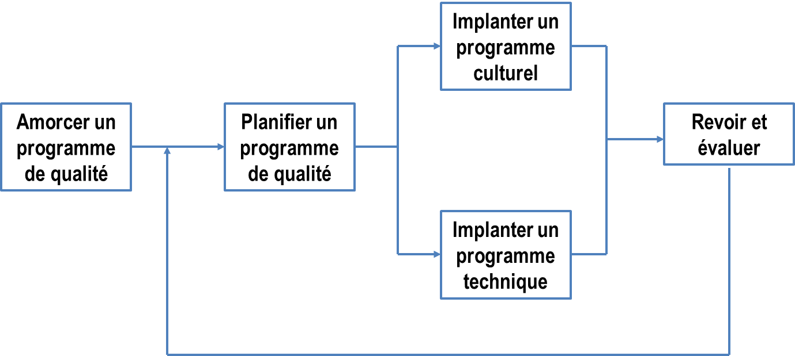
La qualité et l’entreprise - Amorcer un programme de qualité
Préparer et diffuser une politique de qualité
implication de la haute direction
Créer une unité de soutien de qualité
assurance de la qualité du logiciel

Slide 60


La qualité et l’entreprise - Planifier un programme de qualité
Évaluation de l’organisation
consultants, ISO 9000, CMM, etc.
Concevoir un système de qualité
objectifs, système de qualité, tâches, responsabilités
Planifier l’implantation du système
adoption modèle cycle de vie
procédures et standards
programme de mesures
etc.

Slide 61

La qualité et l’entreprise - Implanter un programme culturel
Formation
Initiatives de la direction
ex. : analyses des défauts et de leurs causes
Initiatives du personnel
ex. : cercles de qualité

Slide 62

La qualité et l’entreprise - Implanter un programme technique
Adopter un cycle de vie
Développer des procédures et normes
Choisir et implanter des outils et méthodes
Définir et implanter des programmes de mesures
Assurer la formation

Slide 63
La qualité et l’entreprise - Revoir et évaluer
Chaque partie doit être surveillée
structure de l'organisation et responsabilités
procédures et normes
méthodes et outils
ressources
Technique
audit de qualité, revue de projet, etc.

Slide 64

Certification de la qualité
Qualité = point de vue du client
garantir qu’on met tout en œuvre pour la qualité
argument de vente
Intérêt de l’entreprise
faire certifier l’ensemble de sa fabrication
Pour que cette certification soit crédible
elle doit être fournie par un organisme indépendant
et lui-même crédible

Slide 65

Certification de la qualité - Prérequis
Pour que la certification soit possible
référent
moyen de mesure par rapport au référent
reconnaissance de l’industrie (fournisseurs et clients)
du référent
du moyen de mesurer

Slide 66

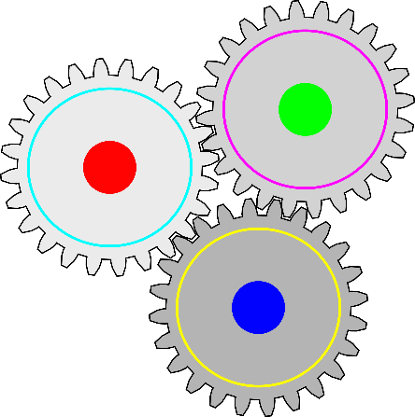
Certification de la qualité - Mécanisme
Soit
un référent R
une entreprise E
voulant obtenir la certification par rapport au référent R
Il faut
une entreprise certificatrice C
une organisation (habituellement nationale)
qui accrédite les certificateurs
E peut alors faire appel à C qui
évalue le système de qualité de E
fournit (ou non) un certificat de qualité conforme à R

Slide 67

Normes ISO 9000
Ensemble de normes de qualité du logiciel
Une norme de l’ISO → mondiale
International Standards Organization

Slide 68

Norme ISO 9001
Exigence que doit satisfaire
un système de qualité
si la conformité aux besoins dépend de plusieurs étapes
conception
développement
production
installation
service

Slide 69

Norme ISO 9000-3
Directives pour faciliter l’application d’ISO 9000
Aux entreprises de logiciels
développement
livraison
maintenance

Slide 70
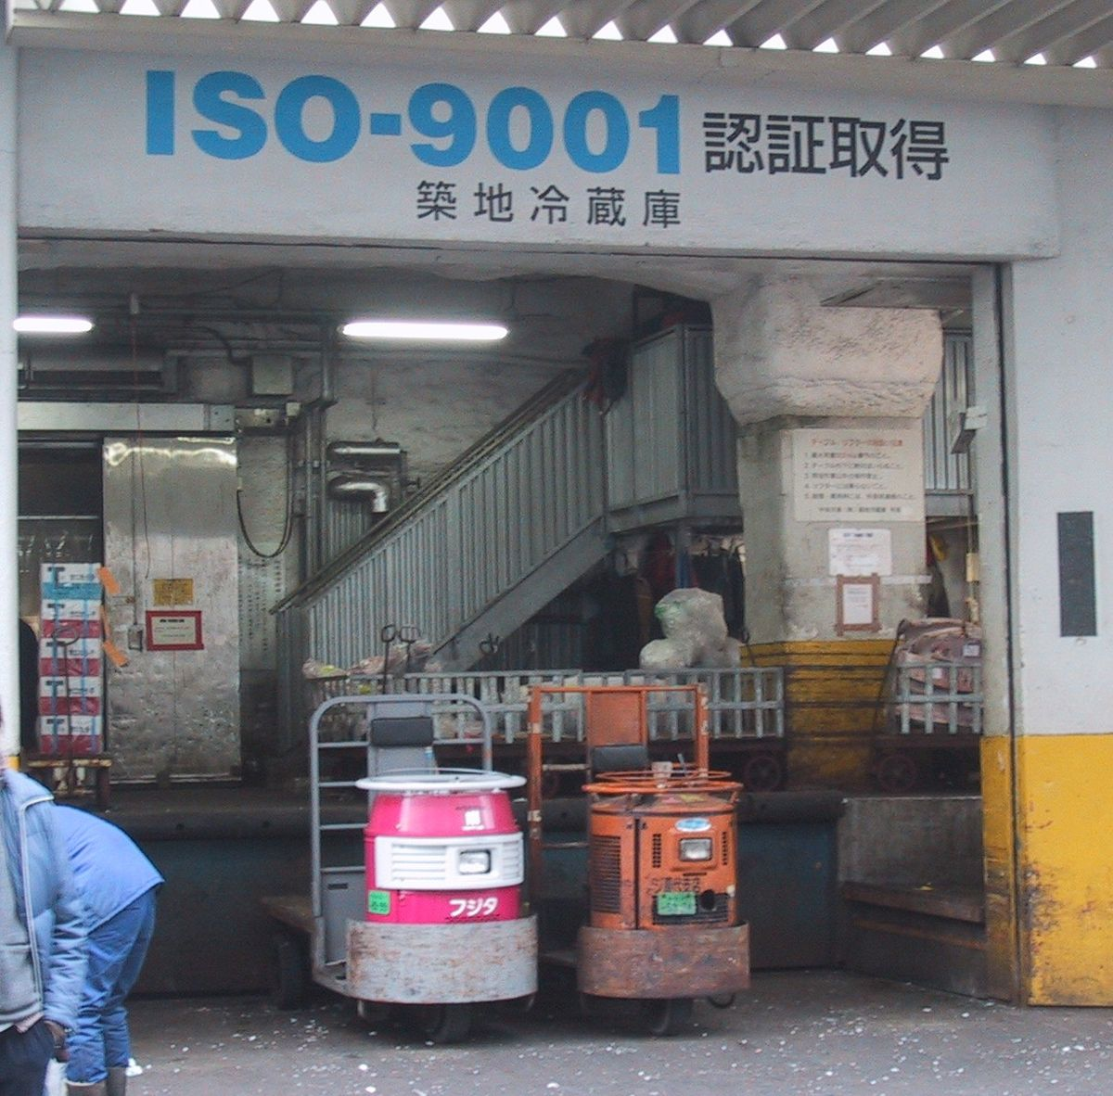
Norme ISO 9000-4
Directives et conseils
Pour adopter un système de qualité en entreprise
https://upload.wikimedia.org/wikipedia/commons/thumb/d/d5/ISO_9001_in_Tsukiji.jpg/1200px-ISO_9001_in_Tsukiji.jpg

Slide 71

Modèle de maturité et processus (CMM)
Développé à l’université Carnegie Mellon
Concentré sur l’état du processus de fabrication
Organisme accréditeur
SEI

Slide 72


Modèle de maturité et processus (CMM)
Certificateurs
un peu partout
compagnies de consultants
De nombreuses entreprises
en particulier publiques ou parapubliques
exigent des fournisseurs une certification SEI
niveau 3

